Slide 1
Cévní chirurgie - varixy
Strouhalová Markéta
VS, 2. ročník
10. 3. 2020

Slide 2
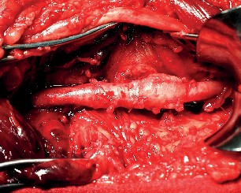
Cévní chirurgie
Samostatný obor umožňující rekonstrukci všech významných cév
Onemocnění tepen
Ateroskleróza
Arteriální aneurysma
Tepenné pseudoaneurysma
Tepenná embolie a trombóza
Disekce hrudní aorty
Úrazy tepen
Onemocnění žil
Záněty
Chronická nedostatečnost hlubokého žilního systému

Slide 3
Varixy

Slide 4
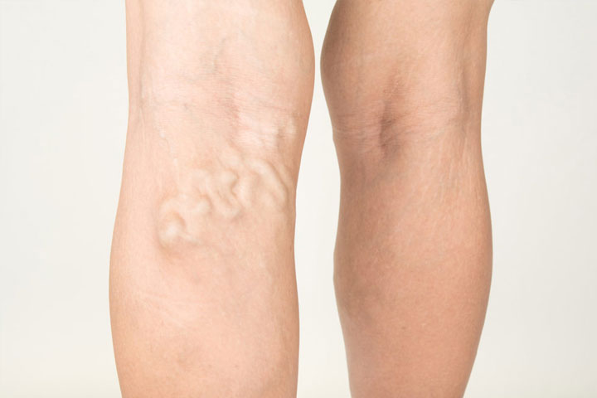
Varixy DKK
Žíly DKK jako komplexní čerpací systém
Selhání chlopní snižuje efektivitu venózního návratu
Výskyt vyšší u žen (70% - zhoršuje se v těhotenství) než u mužů (50%)

Slide 5
Rizikové faktory vzniku
Dědičnost
Životní styl
Nadváha
Nedostatek pohybu
Dlouhodobé sezení/stání

Slide 6
Pohyb žilní krve v končetinách a důvody venózní insuficience
Systémový arteriální tlak přes kapilární síť
Svalová „pumpa“
Gravitace

Slide 7
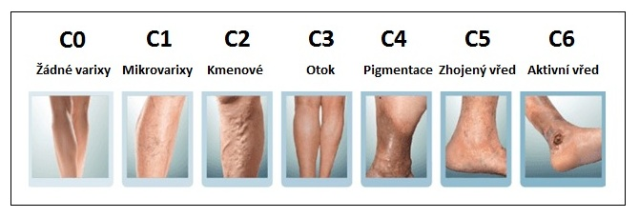
Příznaky
Viditelné varikozity
Tíže v DKK
Bolest a křeče
Syndrom venotenzních změn
Otok
Indurace
Pigmentace
Ulcerace
Ekzém a dermatitida
Venózní klaudikace

Slide 8
Diagnostika
Fyzikální vyšetření
Trendelenburgův test
Perthesův test
Schwartzův test
Cooperův test
Přesné určení
Dopplerovská flowmetrie
Fotopletysmografie
Funkční flebografie

Slide 9
Léčba
Elastické punčochy
Skleroterapie – https://www.youtube.com/watch?v=Xs-r3-6j7gc -
Moderní metody
Laserová a radiofrekvenční operace – https://www.youtube.com/watch?v=2ATEe8sEO5c
Tkáňové lepidlo

Slide 10
Komplikace
Krvácení
Povrchní tromboflebitida

Slide 11
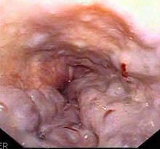
Jícnové varixy
Abnormálně rozšířené žíly v dolní části jícnu
Nejčastěji u alkoholiků

Slide 12
Příčiny a projevy
Tzv. portokavální anastomózy
Samotné zduření se neprojeví
Komplikace u protržení

Slide 13
Diagnostika
Gastroskopie
UZ jater a okolních žil

Slide 14
Léčba
Pravidelné kontroly
Ošetření – https://www.youtube.com/watch?v=UvHWz9FQLMs&has_verified=1
TIPS – https://www.youtube.com/watch?v=T0CM9mJTBcI

Slide 15
Zdroje
https://cs.medlicker.com/106-jicnove-varixy-diagnostika-lecba-a-priciny

